Slide 1
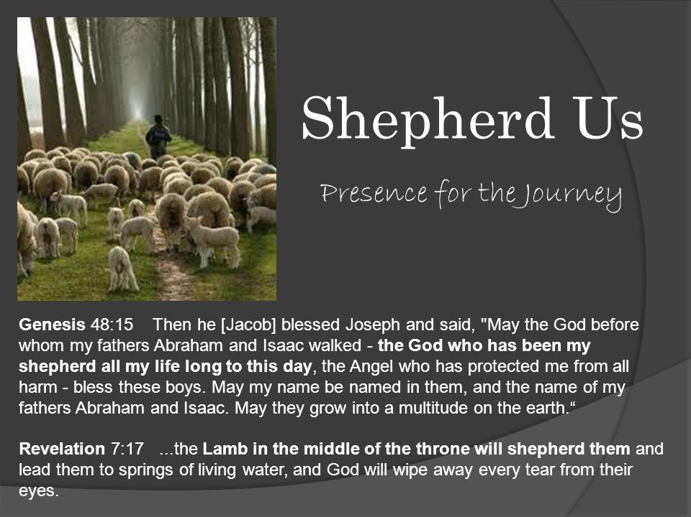
一生牧养我的神
创世记48：15-16

Slide 2
引言
国语事工建堂10周年
感恩，神是一生牧养我们的神
迦南诗选 1589
一生牧养我直到如今的神
看到神的工作

Slide 3
创世记48：15-16
他就给约瑟祝福说，愿我祖亚伯拉罕和我父以撒所事奉的神，就是一生牧养我直到今日的神，16救赎我脱离一切患难的那使者，赐福与这两个童子。

Slide 4
一生牧养我的神
第一，国度的应许。
第二，无条件的爱与接纳。
第三，满有怜悯的管教。
第四，一生的牧养。

Slide 5
1.国度的应许
我祖亚伯拉罕，和我父以撒所事奉的神！
亚伯兰罕之约
雅各的继承
国度的应许

Slide 6
1.国度的应许
创世记12：1-3 耶和华对亚伯兰说，你要离开本地，本族，父家，往我所要指示你的地去。2 我必叫你成为大国，我必赐福给你，叫你的名为大，你也要叫别人得福。3为你祝福的，我必赐福与他。那咒诅你的，我必咒诅他，地上的万族都要因你得福。

Slide 7
1.国度的应许
雅各承受国度的应许
今天这个应许给了我们
彼得前书2:9 惟有你们是被拣选的族类，是有君尊的祭司，是圣洁的国度，是属神的子民，要叫你们宣扬那召你们出黑暗入奇妙光明者的美德。

Slide 8
1.国度的应许
以弗所书1：18-19 并且照明你们心中的眼睛，使你们知道他的恩召有何等指望。他在圣徒中得的基业，有何等丰盛的荣耀。19并知道他向我们这信的人所显的能力，是何等浩大。

Slide 9
1.国度的应许
提摩太后书2：11-12 有可信的话说，我们若与基督同死，也必与他同活。12我们若能忍耐，也必和他一同作王。

Slide 10
1.国度的应许
神的心意：王子
我们：奴隶
神的心意：飞鹰
我们：小鸡
求神让我们见到、经历更多神的荣耀

Slide 11
2.无条件的爱与接纳
雅各的诡诈与犯罪
骗取哥哥长子的名分
骗取父亲的祝福
哥哥威胁杀雅各
孤单逃亡

Slide 12
2.无条件的爱与接纳
创世记28：11-15 到了一个地方，因为太阳落了，就在那里住宿，便拾起那地方的一块石头枕在头下，在那里躺卧睡了，12梦见一个梯子立在地上，梯子的头顶着天，有神的使者在梯子上，上去下来。13耶和华站在梯子以上，说，我是耶和华你祖亚伯拉罕的神，也是以撒的神。

Slide 13
2.无条件的爱与接纳
创世记28：11-15 我要将你现在所躺卧之地赐给你和你的后裔。14你的后裔必像地上的尘沙那样多，必向东西南北开展。地上万族必因你和你的后裔得福。15我也与你同在。你无论往哪里去，我必保佑你，领你归回这地，总不离弃你，直到我成全了向你所应许的。

Slide 14
2.无条件的爱与接纳
神在困境中的显现、爱与接纳
雅各与天使摔跤
改名以色列，神的王子
生命翻转

Slide 15
2.无条件的爱与接纳
个人生命的顽疾：忽视
忽视同工
忽视家人
忽视上帝的恩典
神无条件的爱与接纳
等候回转

Slide 16
2.无条件的爱与接纳
今天你有怎样的问题？
神爱你、接纳你，等候你回转
骄傲、霸道
自我中心
不肯接纳别人
贪爱世界

Slide 17
结语
一生牧养我的神
国度的应许
无条件的爱与接纳
献上感恩
国语事工建堂十周年

